Slide 1
Использование GPS для наблюдения за движением земной коры

Slide 2
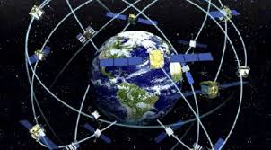
GPS (англ. Global Positioning System — система глобального позиционирования) — спутниковая система навигации, обеспечивающая измерение расстояния, времени и определяющая местоположение во всемирной системе координат WGS 84. Позволяет в любом месте Земли (исключая приполярные области), почти при любой погоде, а также в околоземном космическом пространстве определять местоположение и скорость объектов.
Основной принцип использования системы — определение местоположения путём измерения моментов времени приёма синхронизированного сигнала от навигационных спутников антенной потребителя.

Slide 3
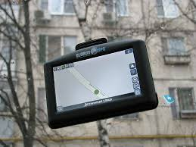
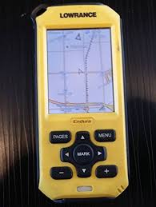
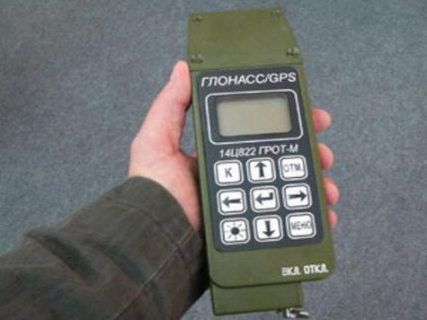
  Основной механизм, применяемый во всех спутниковых радионавигационных системах как в GPS NAVSTAR, так и в ГЛОНАСС, позволяющий найти положение точки в трёхмерном пространстве, заключается в многократном вычисление расстояний до множества пунктов с известными координатами. В данном случае до орбитальной группировки спутников. В результате обработки значений способом линейной засечки, в районе искомого объекта возникает облако точек с приблизительными координатами, рассчитанными на разный момент времени (часто через 5 секунд) за весь период измерений. Дальше программным методом вычисляется некоторое усредненное значение координат. Точность определения координат зависит от класса Спутникового приёмника и от режима измерений, в определенных условиях и от продолжительности измерений. Существует два основных режима определения координат с использованием GPS аппаратуры.

Slide 4
Имеется несколько методов выполнения наблюдений. Выбор конкретного метода зависит от следующих факторов:
1.требуемый уровень точности;
2.технические возможности приемника и наличие соответствующего программного обеспечения;
3.характер окружающей местности и метеоусловия (радиопомехи, рельеф, гроза);
4.наличие ограничений на переезд между наблюдаемыми пунктами и расстояние между ними;
5.конфигурация спутниковой системы и количество наблюдаемых спутников, наличие средств связи.
Для решения различных задач:
определения точных координат отдельных точек,
последовательных измерений местоположения множества точек,
непрерывных координатных определений в процессе движения автомобиля и др.

Slide 5
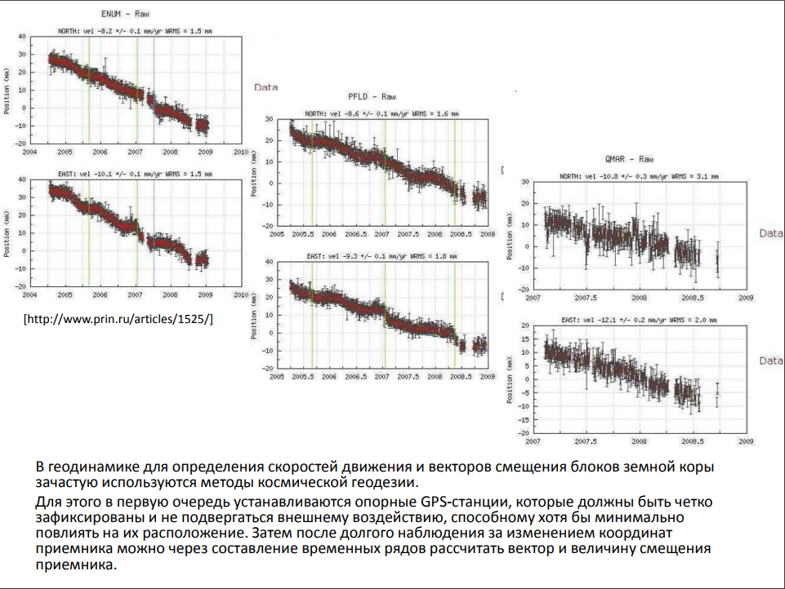
В геодинамике для определения скоростей движения и векторов смещения блоков земной коры зачастую используются методы космической геодезии. Для этого в первую очередь устанавливаются опорные GPS-станции, которые должны быть четко зафиксированы и не подвергаться внешнему воздействию, способному хотя бы минимально повлиять на их расположение. Затем после долгого наблюдения за изменением координат приемника можно через составление временных рядов рассчитать вектор и величину смещения приемника.

Slide 6
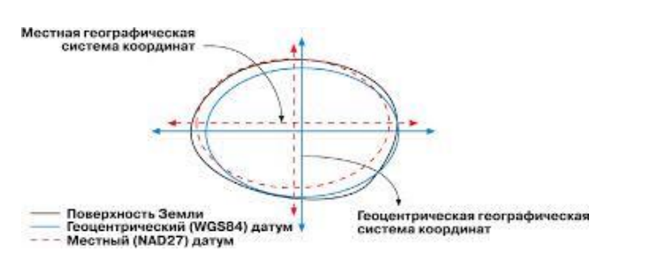
При реальной работе на Земле необходимо учитывать множество разных координатных систем, потому что при одновременном использовании данных из разных систем координат погрешность может достигать метров, тогда как блоки литосферы сдвигаются на считанные миллиметры в год. Невнимательность к системам координат приводит к грубейшим ошибкам. Методика определения скорости и направления смещения литосферных плит с каждым годом все совершенствуется, преимущественно за счет появления более точных навигационных приборов.

Slide 7

Движение блоков земной коры
Обычное движение плиты может быть описано как вращение относительно точки на блоке, точки вне его или как комбинация этих типов движения.

Slide 8
Дискретное движение мелких блоков
Выделение блоков
по строению с последующей обработкой данных GPS
Все скорости, не отвечающие однородному движению, признаются ошибочными
по линейным скоростям с последующим подтверждением геодезическими данными
Ошибки из-за игнорирования этих скоростей сведены к минимуму подбором конфигурации блока
…

Slide 9
Выделение блоков по строению с последующей обработкой данных GPS
выделить жесткие блоки на основе геодезических данных
проанализировать данные GPS
рассчитать скорости относительных движений блоков

Slide 10
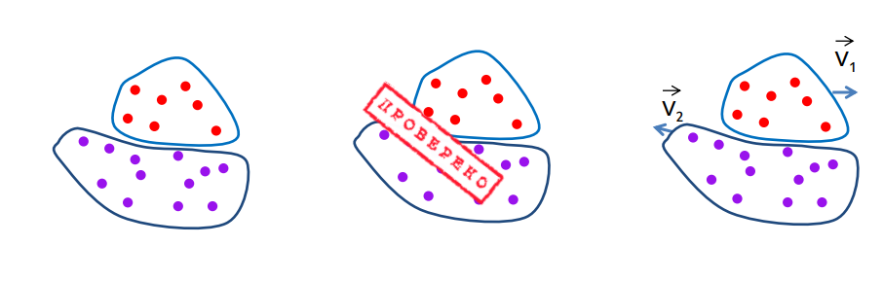
Выделение блоков по линейным скоростям.
выделить группу точек, принадлежащих одному кинематически однородному блоку
подтвердить это геодезическими данными
рассчитать скорости относительных движений блоков

Slide 11
Спасибо за внимание!

